Slide 1
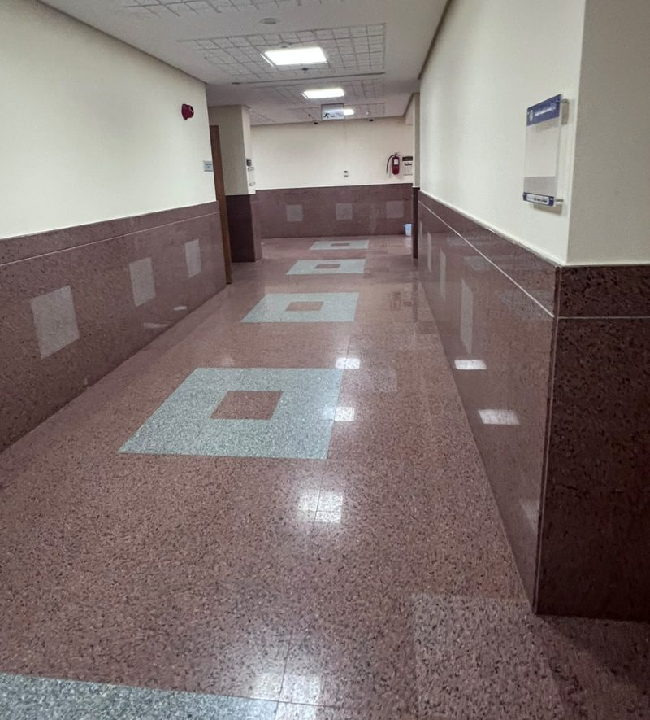
تقرير مستوى النظافة
مبنى ٤
العوامل المؤثرة على مستوى النظافة والتوجيهات المقترحة
تاريخ الجولة: ١٧ / ١٠ / ٢٠٢٦م

Slide 2




العوامل المؤثرة على مستوى النظافة
المهملات والمخلفات
دورات المياه
تجهيزات خارج الخدمة
بقع على الأرضيات
سلال متسخة ومخلفات متناثرة ومواد مكدسة في الزوايا.
أوساخ متراكمة حول فتحات التصريف وفواصل البلاط ومناديل متراكمة.
صابونات معطلة وصنابير مغطاة بأكياس وحوامل ورق معلقة بشكل مؤقت.
بعض البقع قابل للإزالة بالتنظيف، وبعضها متشرب في البلاط ويحتاج معالجة.

Slide 3
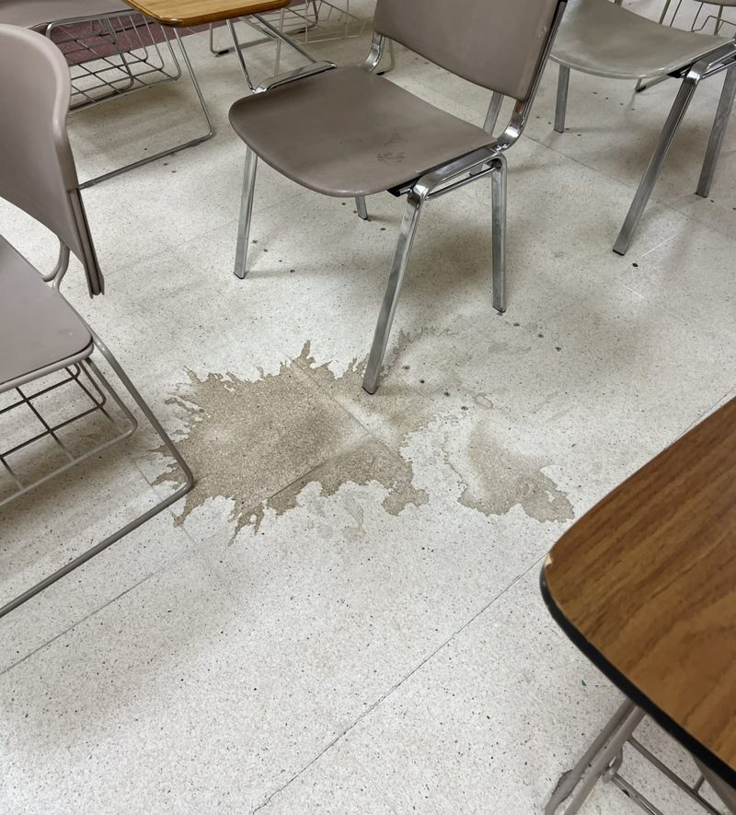
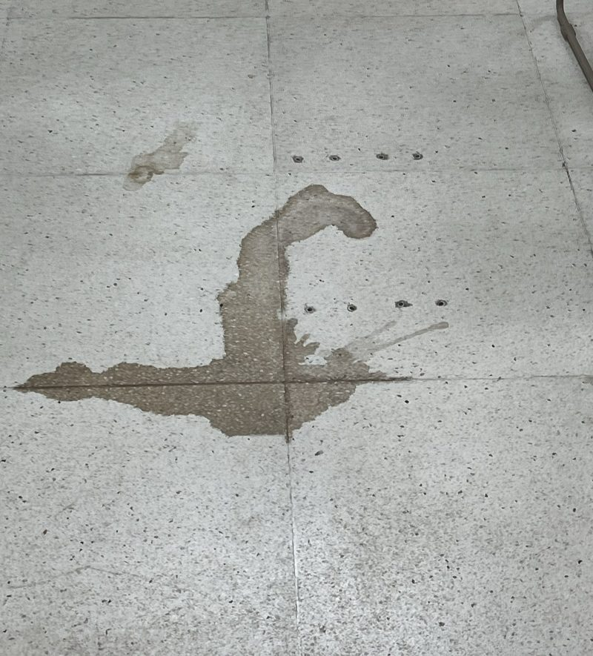
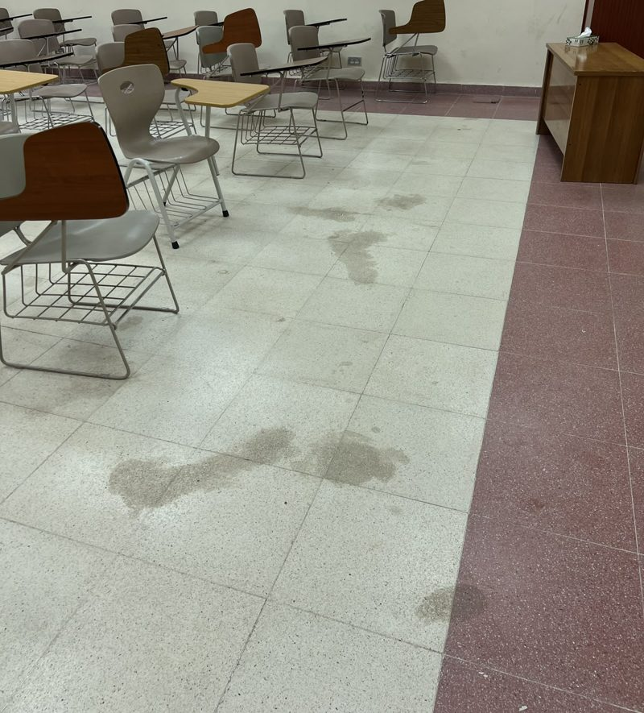
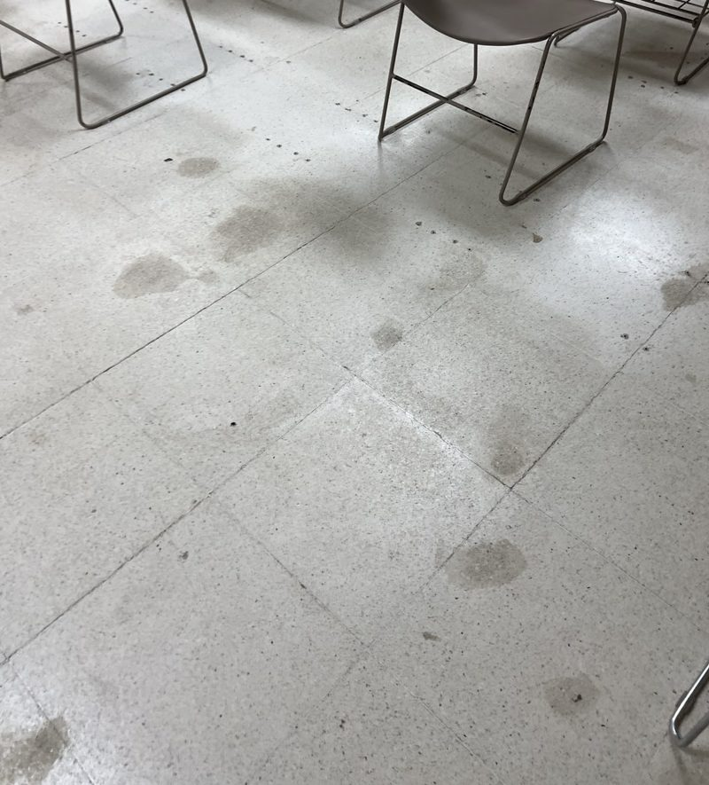
بقع على أرضيات القاعات
بقعة متناثرة أسفل المقاعد
بقع متعددة وسط القاعة
بقع داكنة متفرقة على الأرضية
بقعة كبيرة داكنة على بلاط القاعة
بعض البقع قابل للإزالة بالتنظيف، وبعضها متشرب في البلاط ويحتاج معالجة

Slide 4
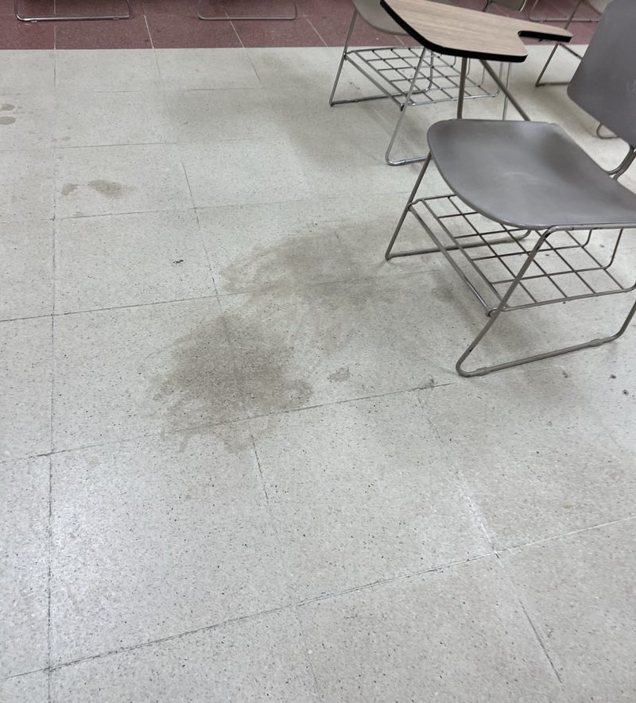
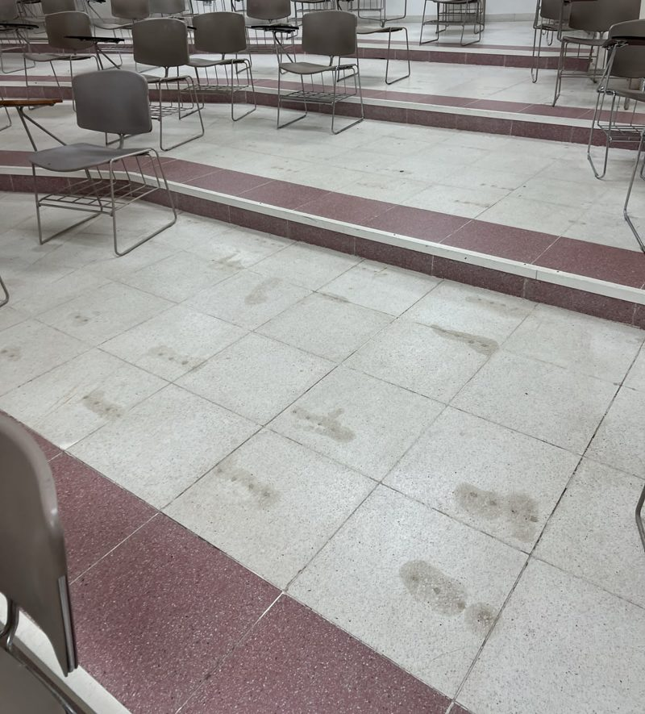
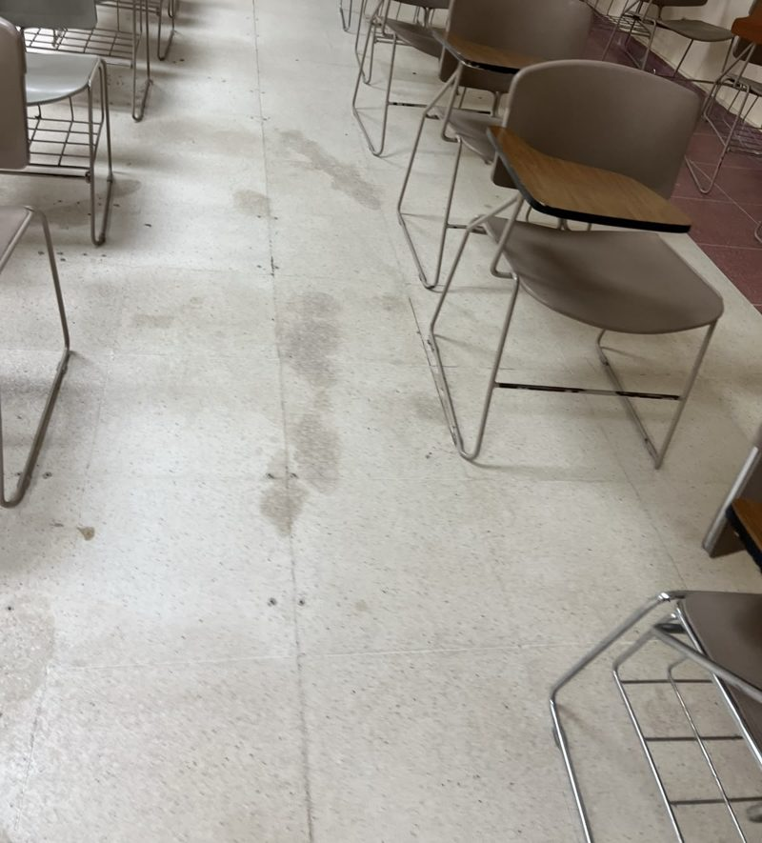
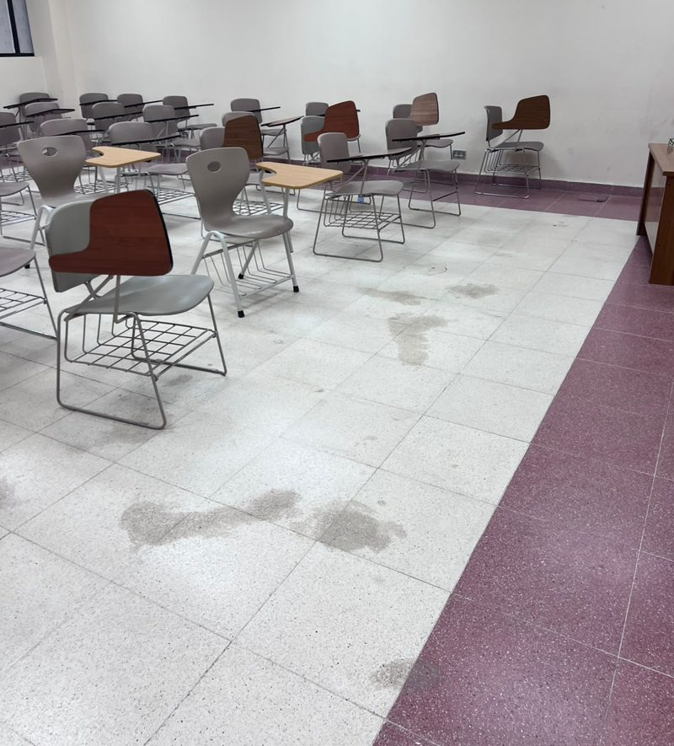
بقع باهتة متشربة في البلاط
البقع المتشربة في مسام البلاط تحتاج معالجة، بينما القابلة للإزالة يكفيها التنظيف المنتظم
بقعة داكنة بجوار المقعد
بقع على بلاط الدرج
بقع مستعصية بحاجة إلى صيانة
بقع باهتة في أرضية القاعة

Slide 5
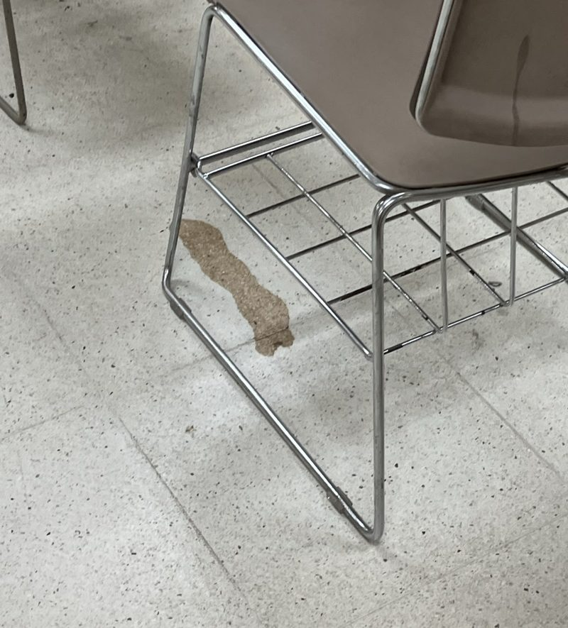
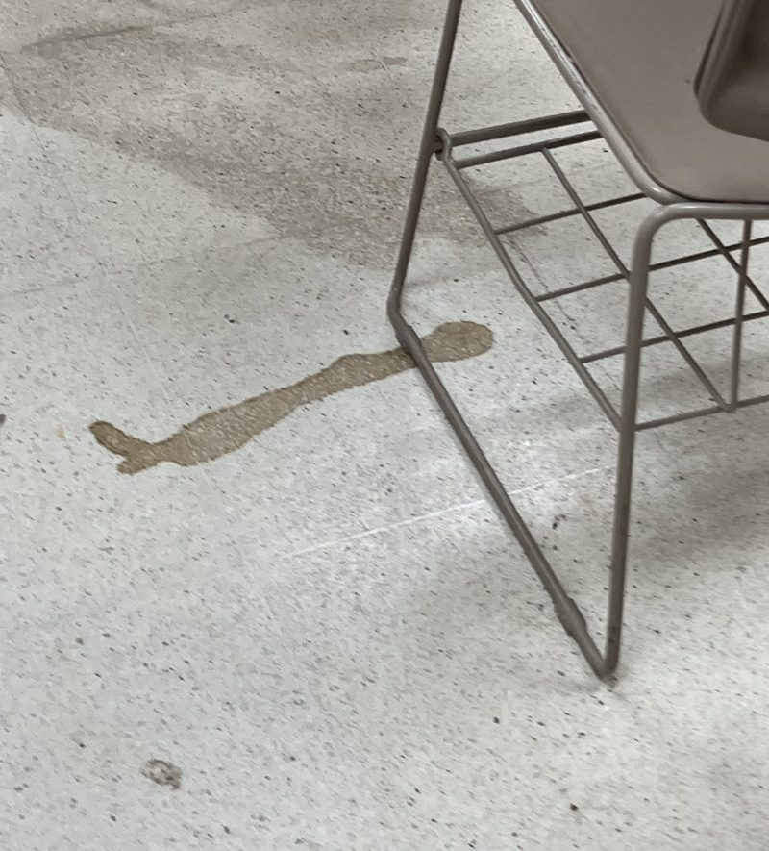
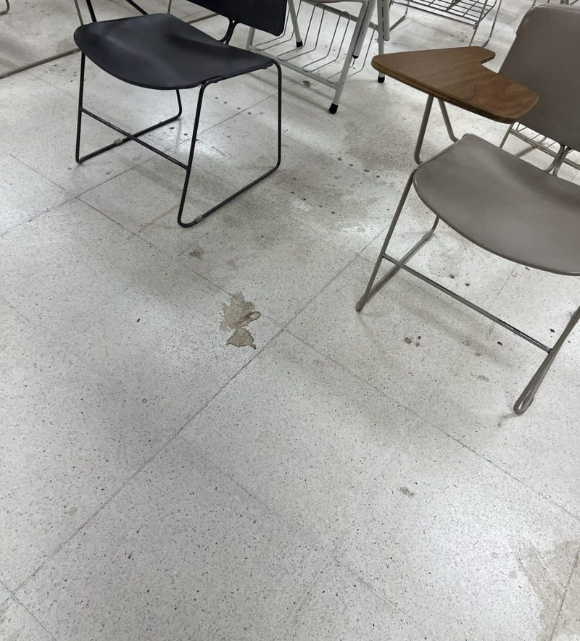
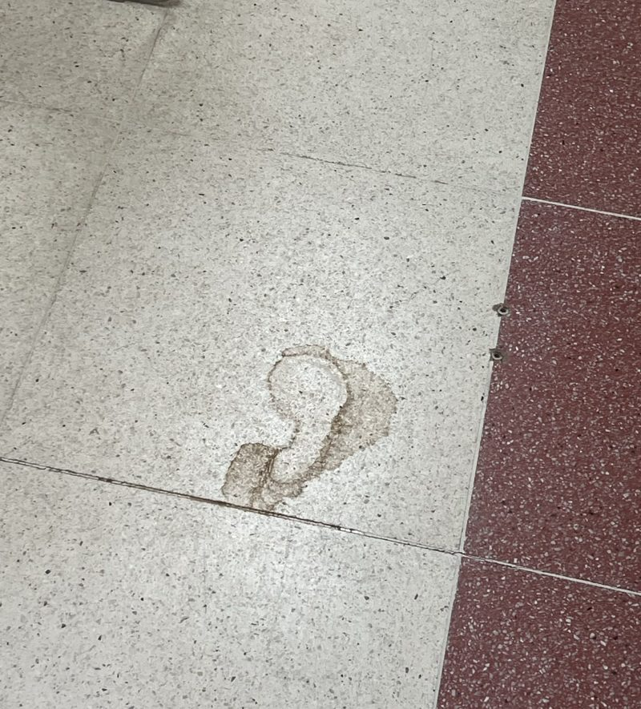

بقع متكررة في أكثر من قاعة
أثر سائل جاف أسفل المقعد
أثر سائل جاف على البلاط
بقع متفرقة أسفل المقاعد
بقعة متشربة في البلاط
تكرار البقع في أكثر من قاعة يدل على مشكلة مستمرة وليست حالة عابرة

Slide 6
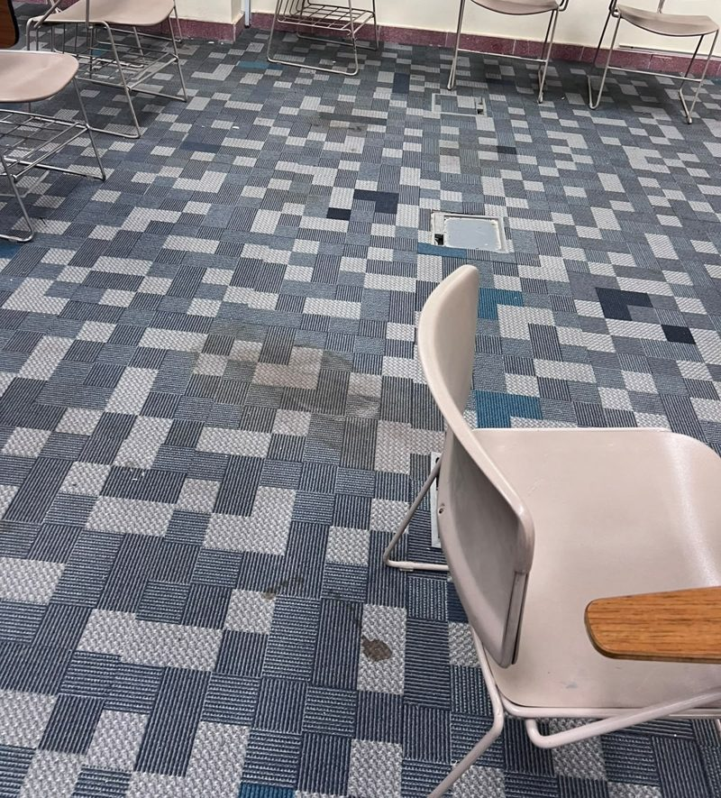
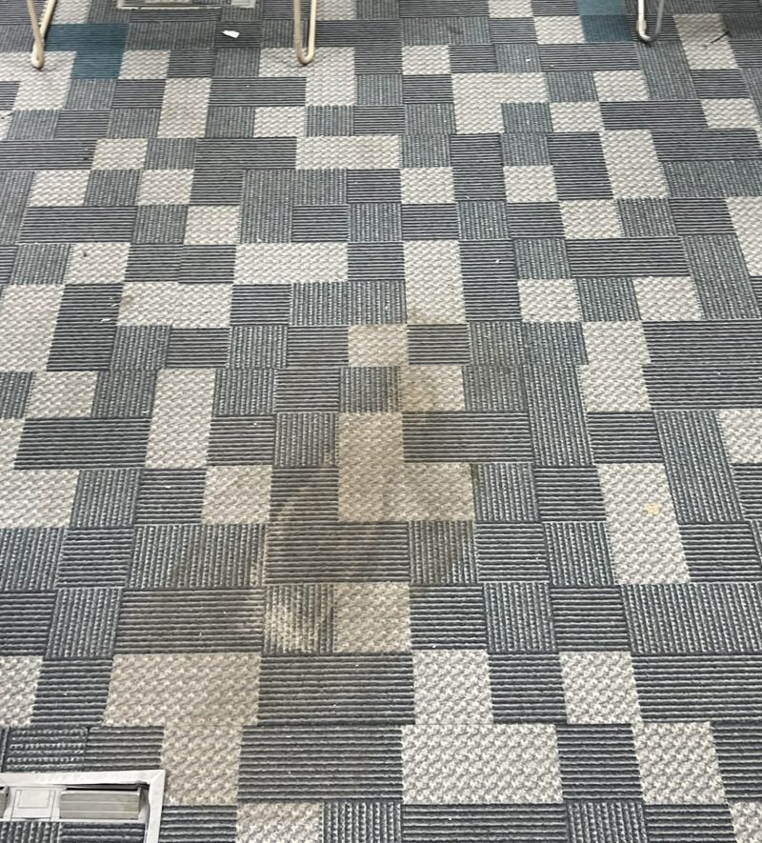
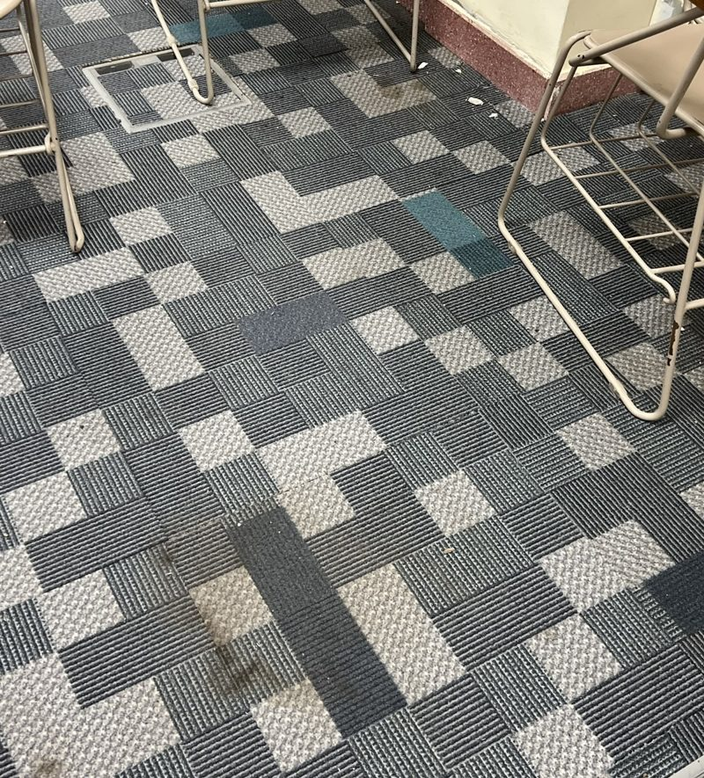
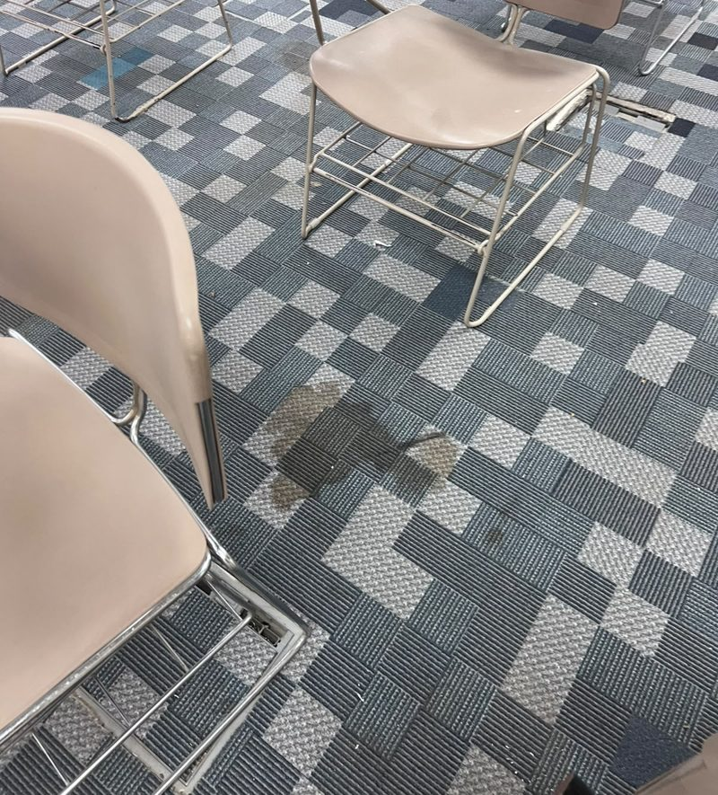

بقع السجاد
بقعة داكنة على سجاد القاعة
بقع بجوار المقاعد
بقعة داكنة أسفل المقعد
بقع باهتة ممتدة على السجاد
السجاد يحتاج غسيلاً عميقاً بالاستخلاص وليس مجرد الكنس أو المسح الجاف

Slide 7
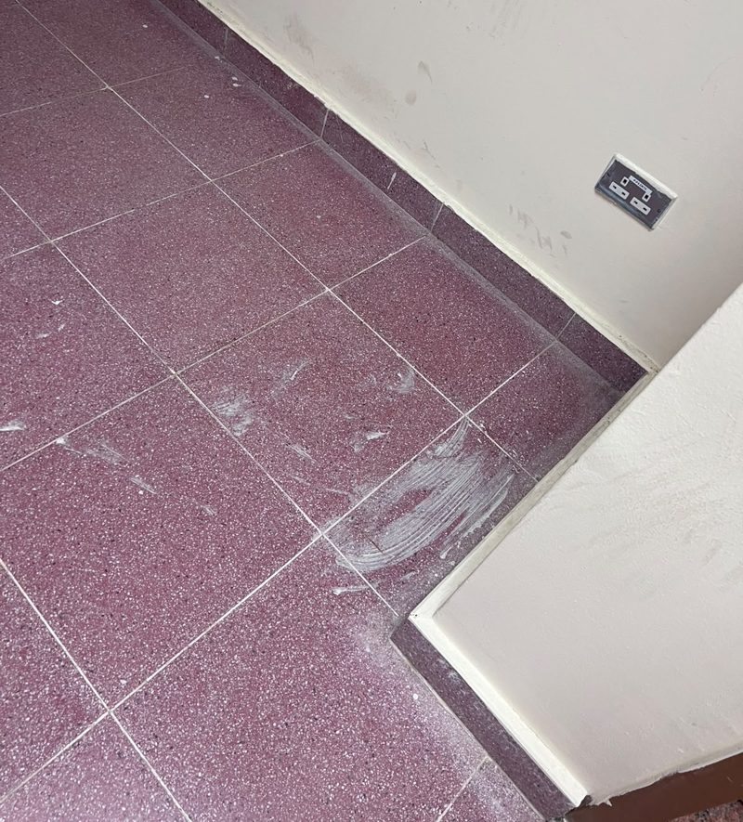
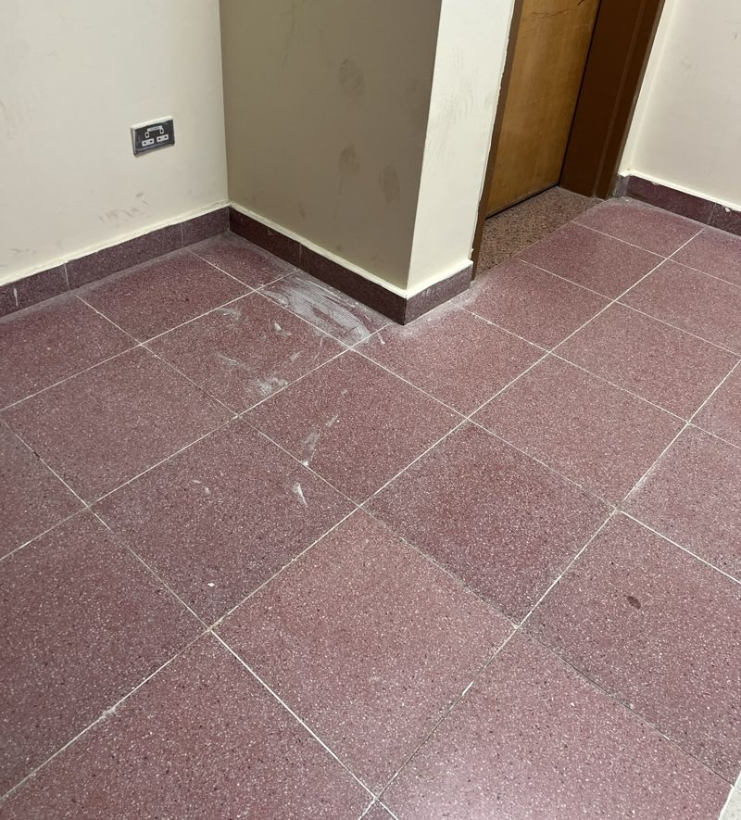
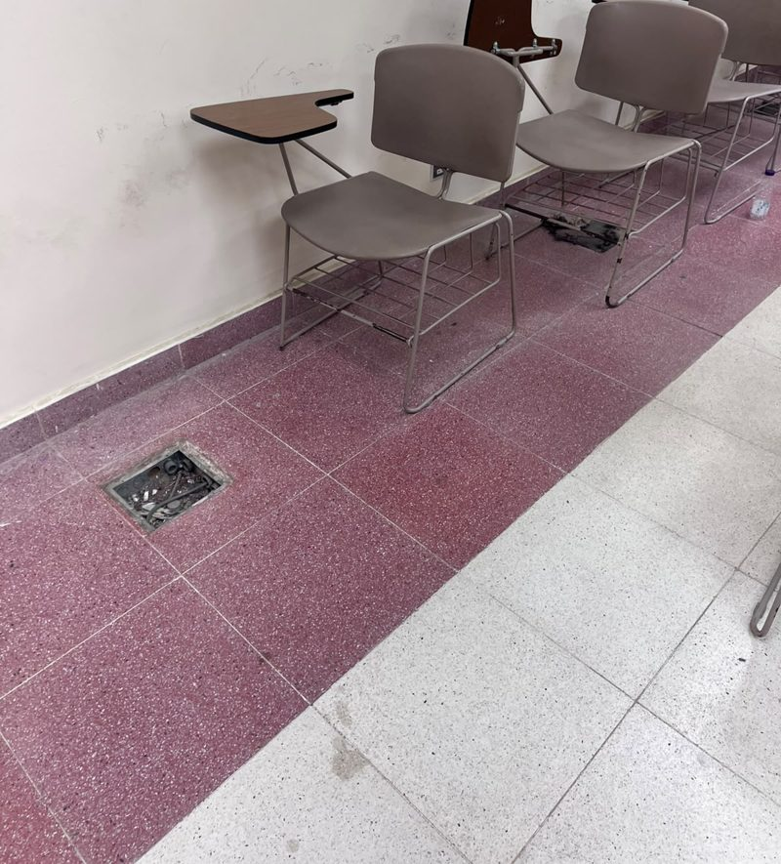
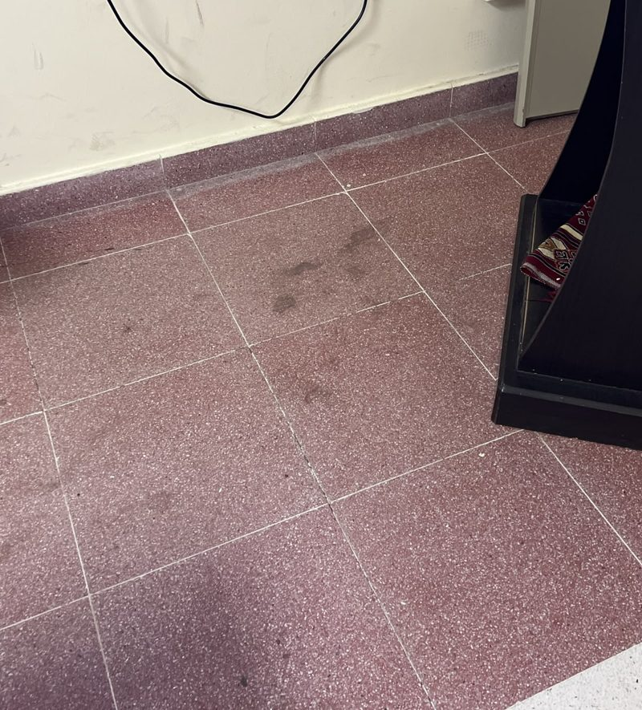
الأرضيات الملونة والزوايا
الزوايا وأطراف الجدران وفتحات الكهرباء تحتاج عناية خاصة ضمن جدول النظافة
خطوط وآثار بجوار الجدار
آثار بيضاء وبقع عند الزاوية
فتحة كهرباء
بقع داكنة على الأرضية

Slide 8
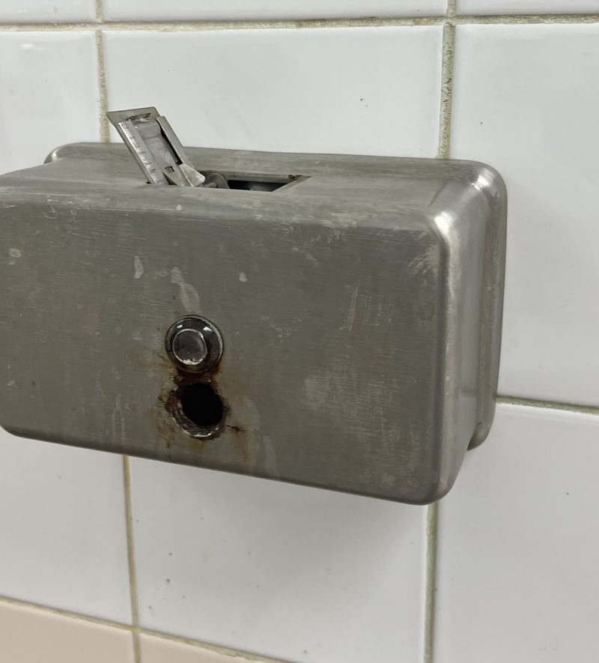
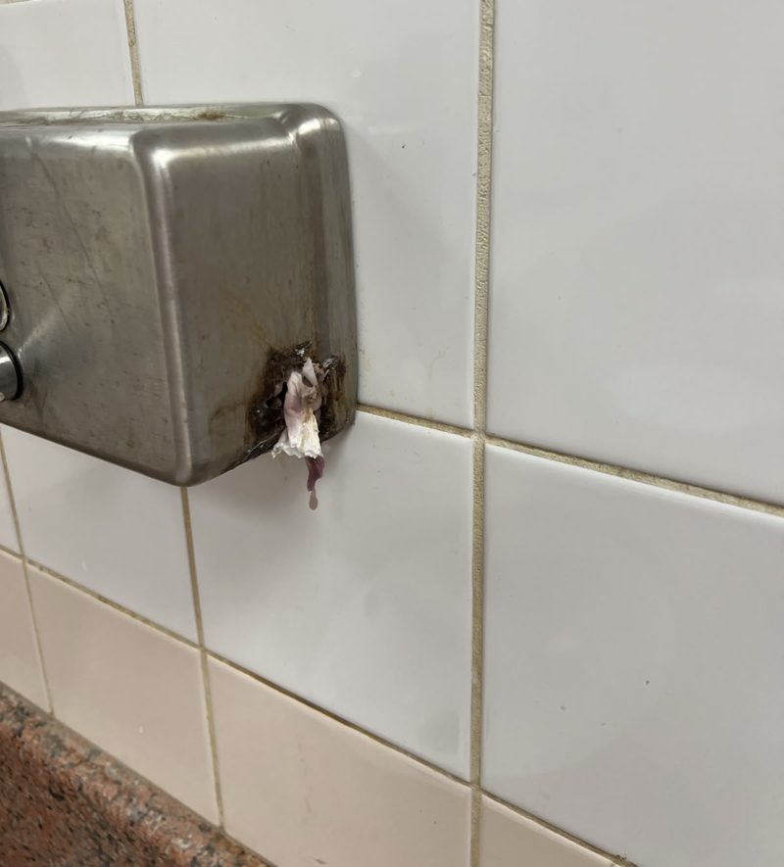
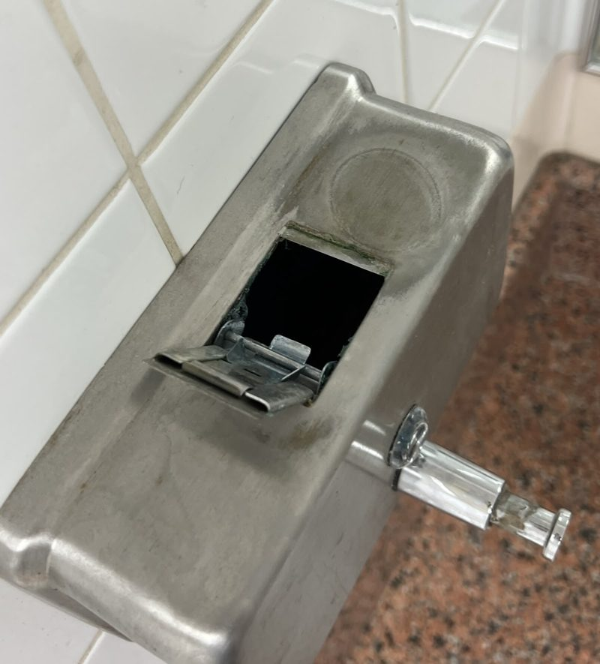

صابونات خارج الخدمة
صدأ في الزر، وتحتاج لصيانة
صدأ وتسرب، وتحتاج لصيانة
صابونة تحتاج لصيانة
الصابونات المعطلة تحرم المستخدمين من غسل اليدين وتحتاج لصيانة

Slide 9
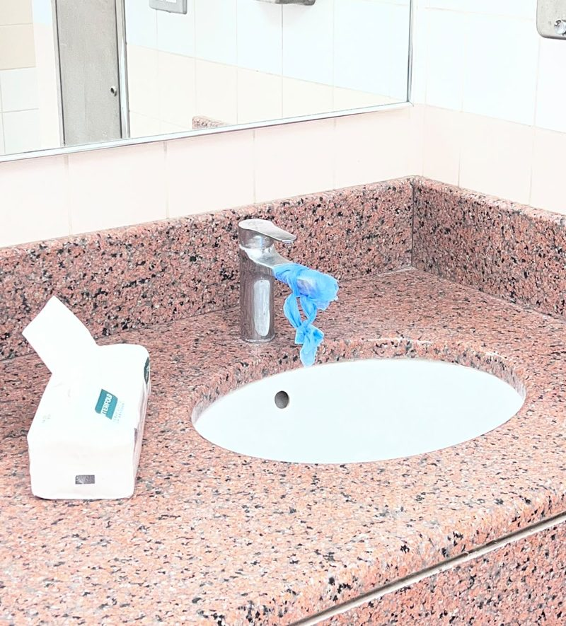
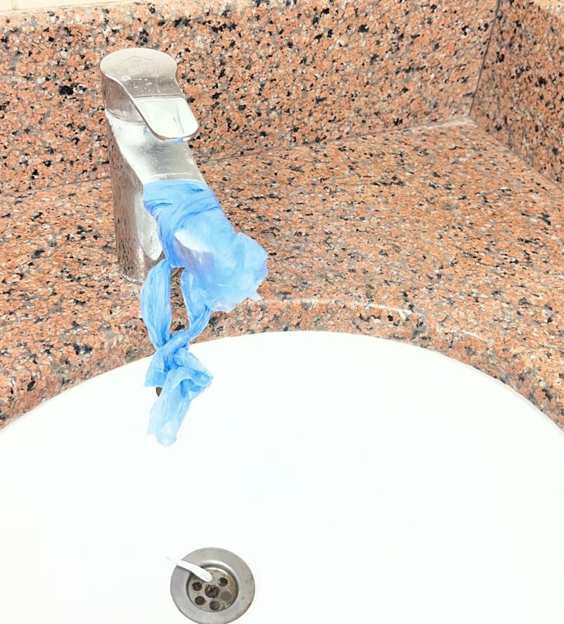
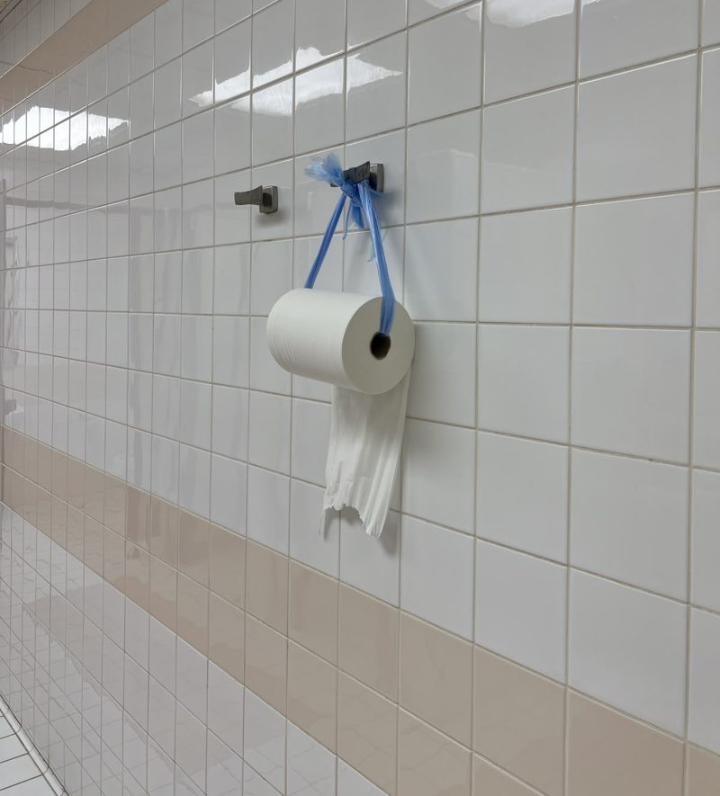
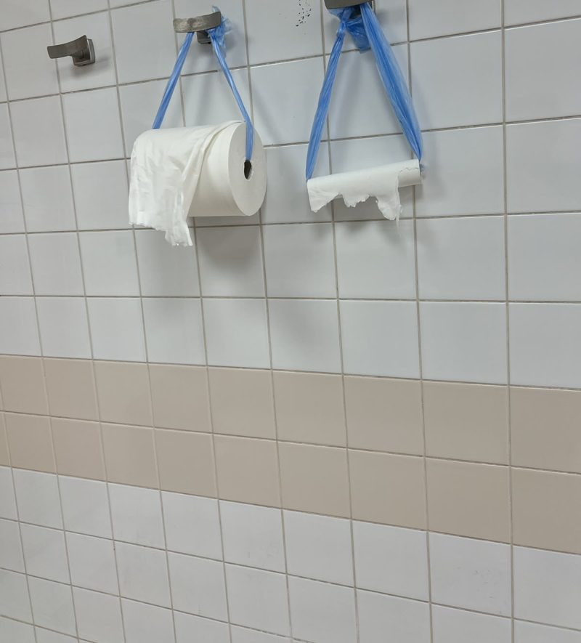
تجهيزات معطلة في دورات المياه
صنبور مغطى بكيس بجوار علبة مناديل
حامل ورق معلق بكيس أزرق
حاملا ورق معلقان بأكياس
صنبور مغطى بكيس (خارج الخدمة)
التغطية بالأكياس والتعليق المؤقت تعني أن التجهيزات معطلة وتؤثر على تجربة المستخدم

Slide 10
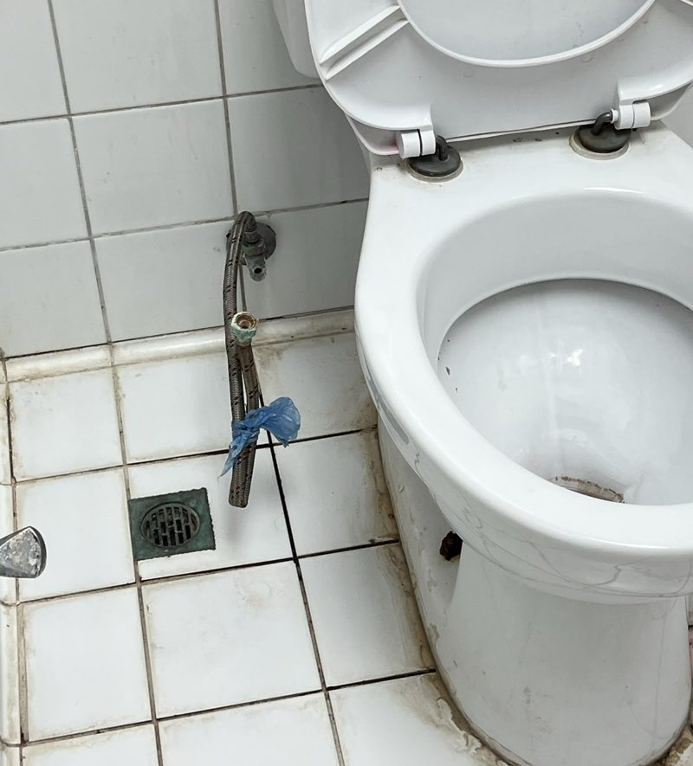
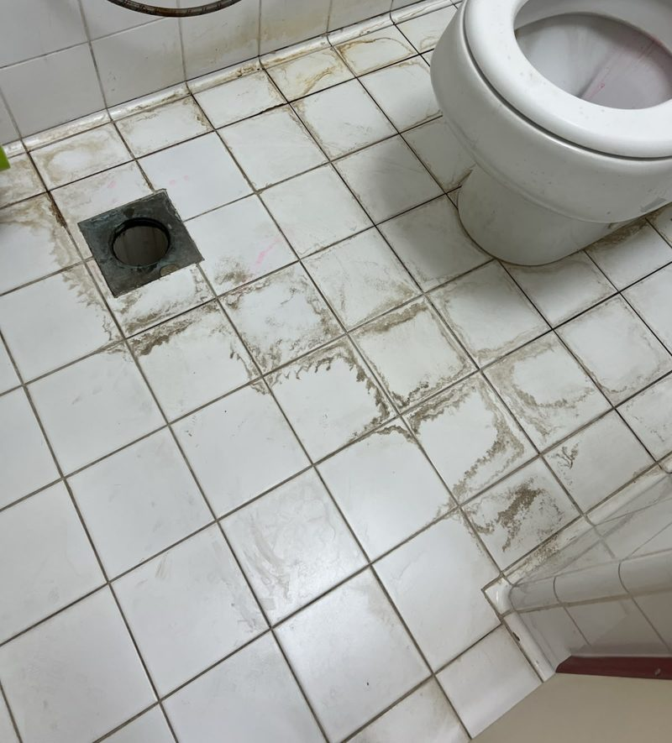
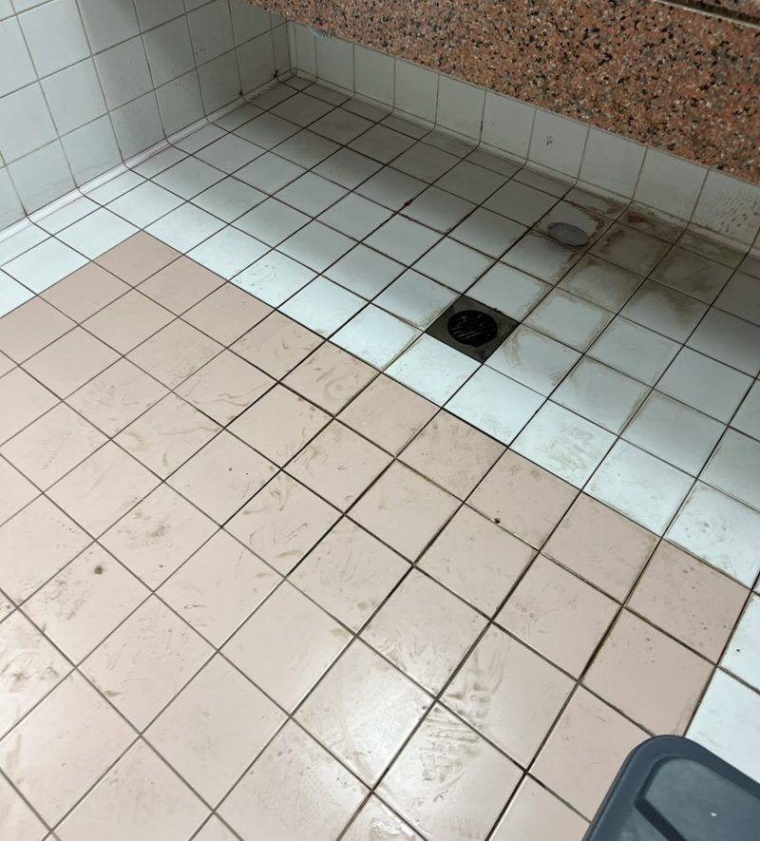
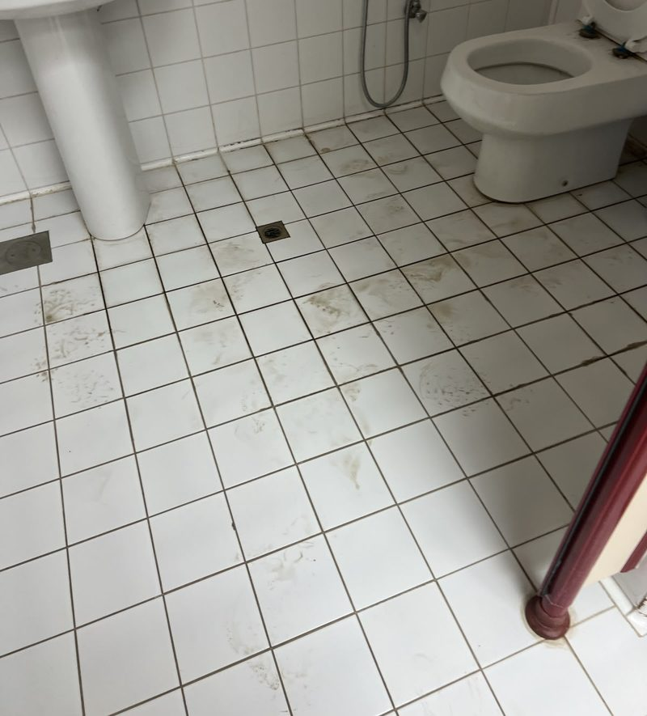
دورات المياه: الأرضيات والتصريف
التكلسات الناتجة عن ترسب المياه ورواسب فواصل البلاط تحتاج تنظيفاً عميقاً بمواد مزيلة للترسبات
أوساخ وآثار تكلسات حول قاعدة المرحاض
آثار تكلسات بسبب كثرة ترسب المياه حول المرحاض
أوساخ حول التصريف
بقع داكنة على الأرضية

Slide 11
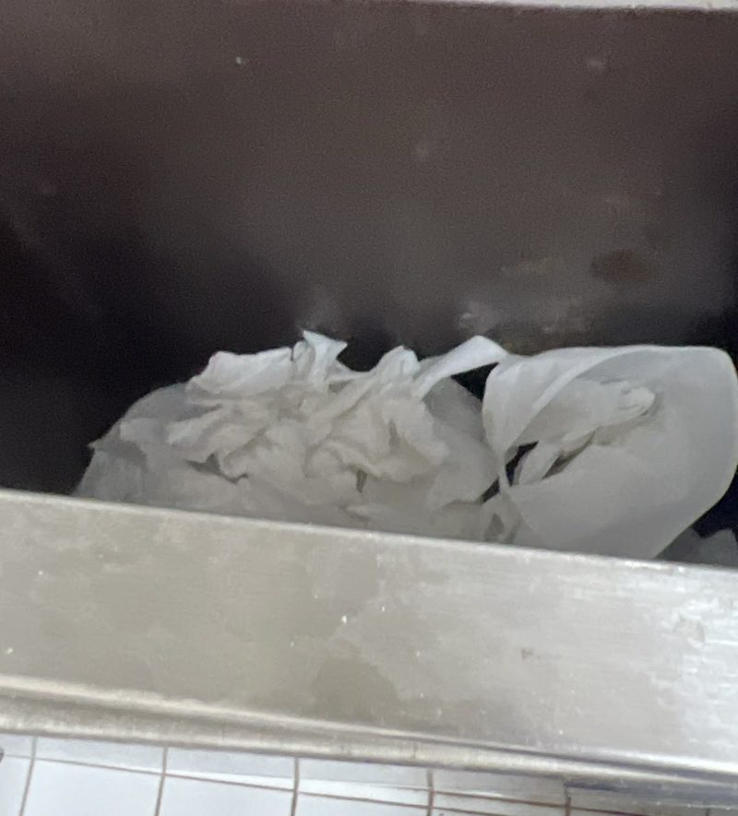
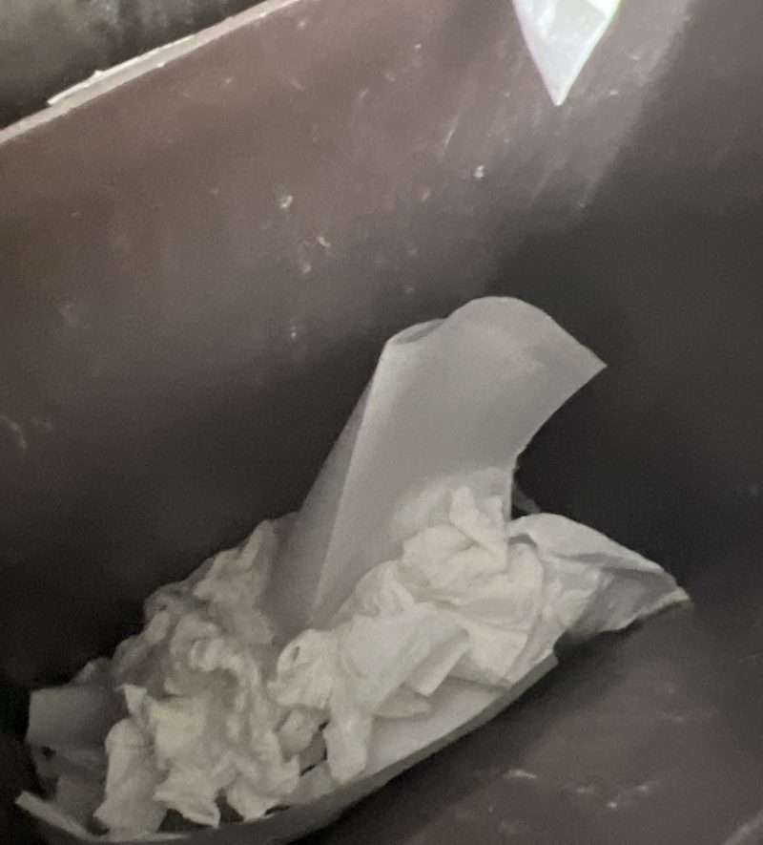
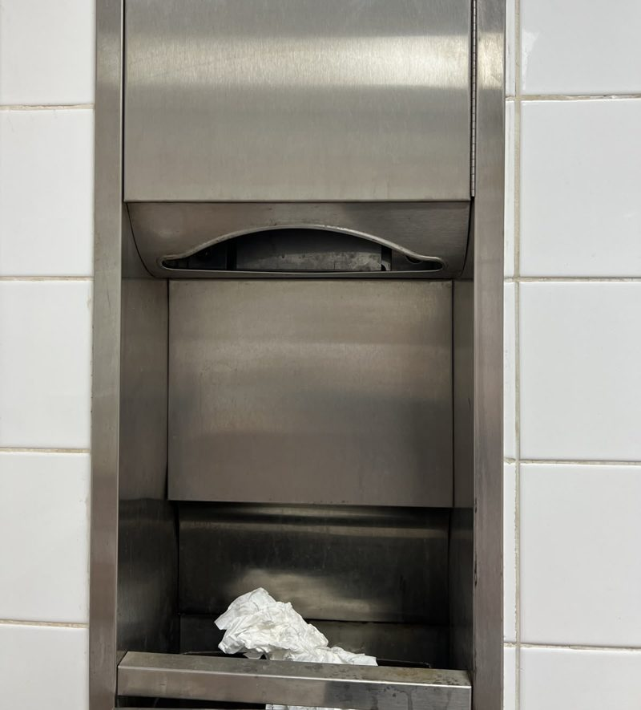
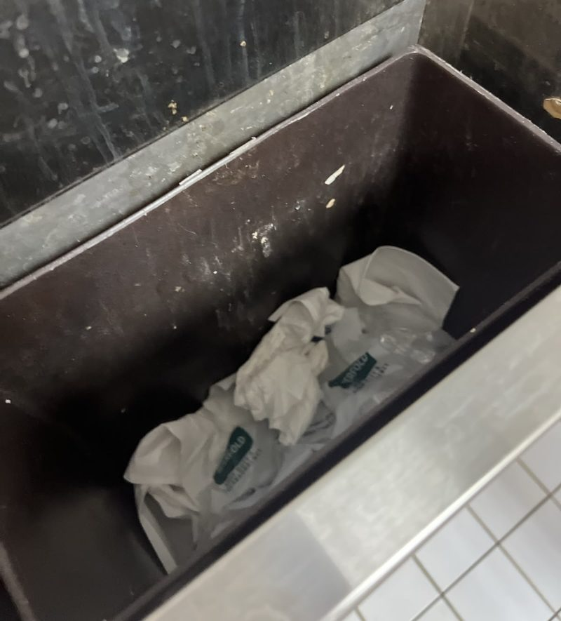
دورات المياه: المناديل المتراكمة
مناديل مستعملة في الحاوية
مناديل ملقاة داخل الحاوية
مناديل متراكمة أسفل موزع الورق
مناديل مليئة
يلزم زيادة عدد مرات التنظيف وإفراغ المناديل أثناء الدوام

Slide 12
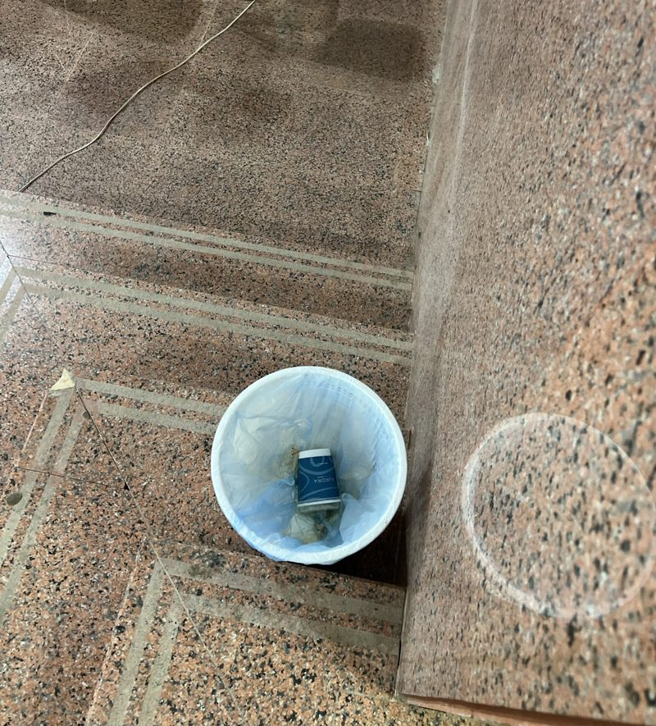
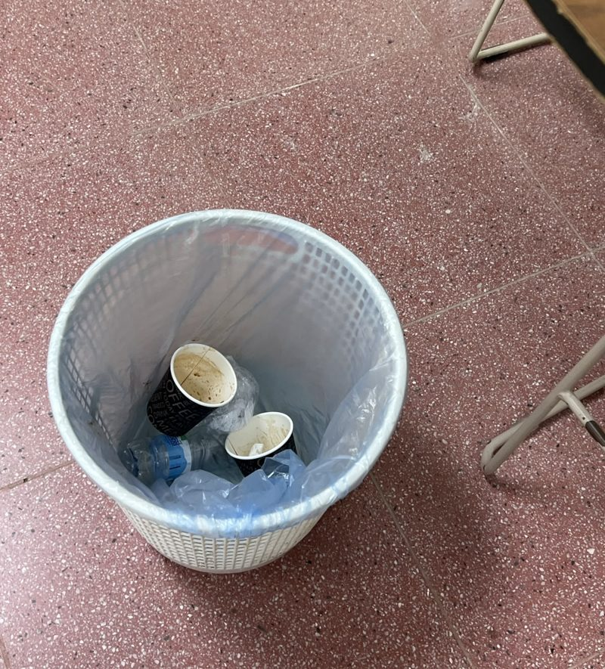
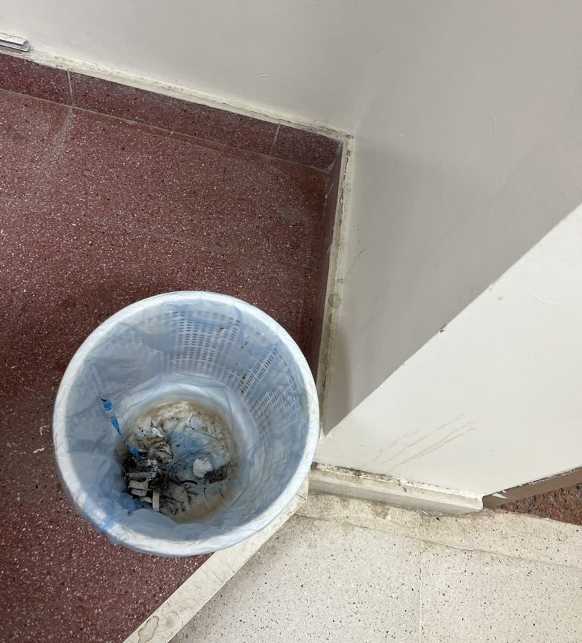
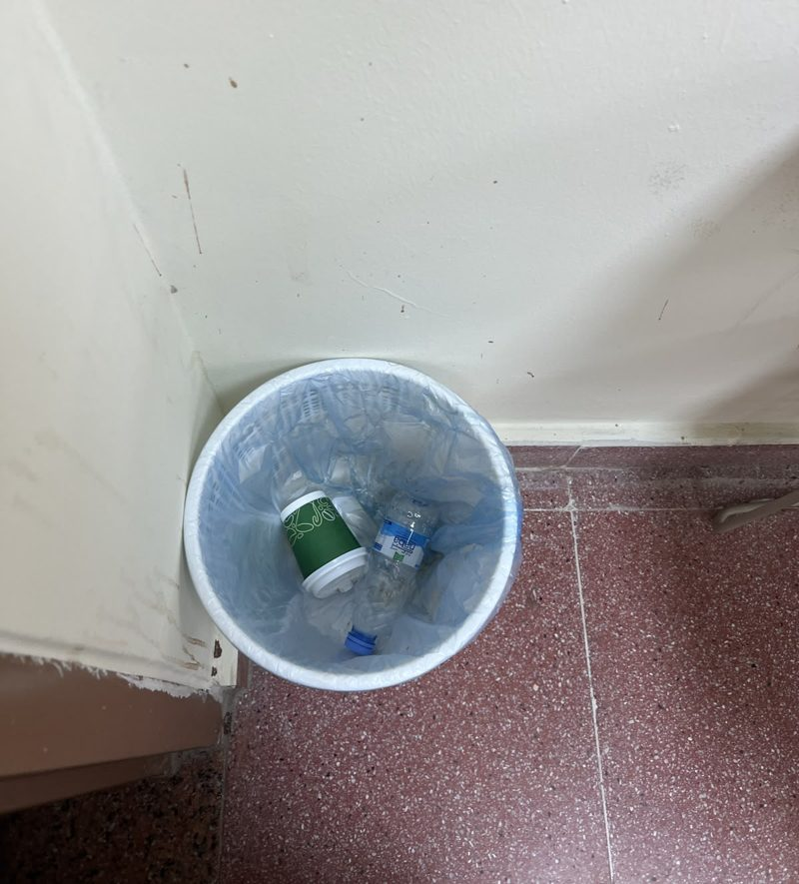
سلال المهملات في القاعات والممرات
سلة مهملات وبقعة جافة بجانبها
سلة متسخة من الداخل
مخلفات في سلة المهملات
أكواب مستعملة في السلة
يلزم إفراغ السلال وتغيير أكياسها بانتظام وغسل المتسخ منها

Slide 13
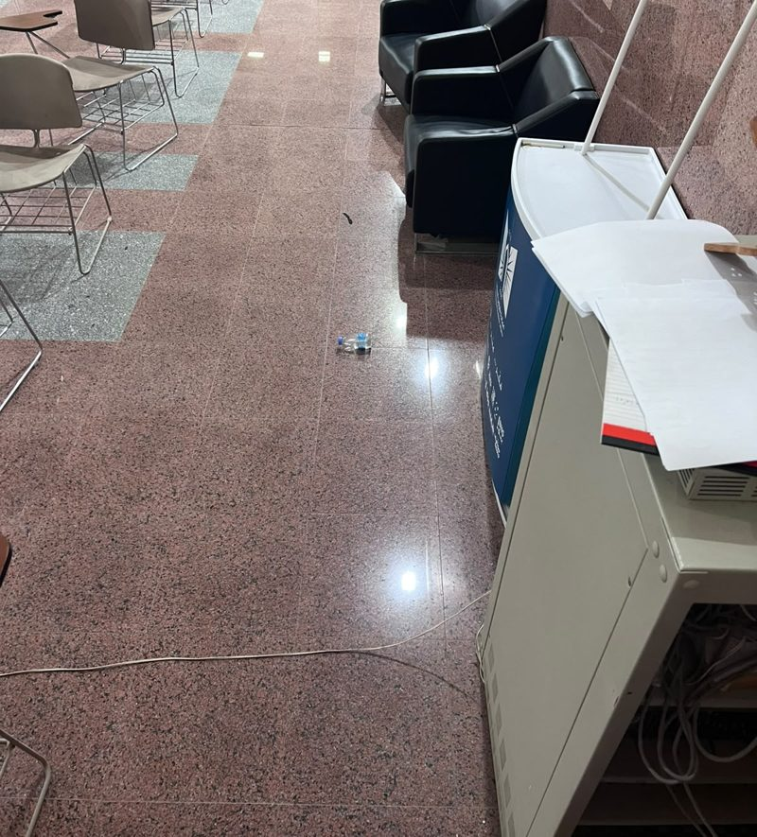
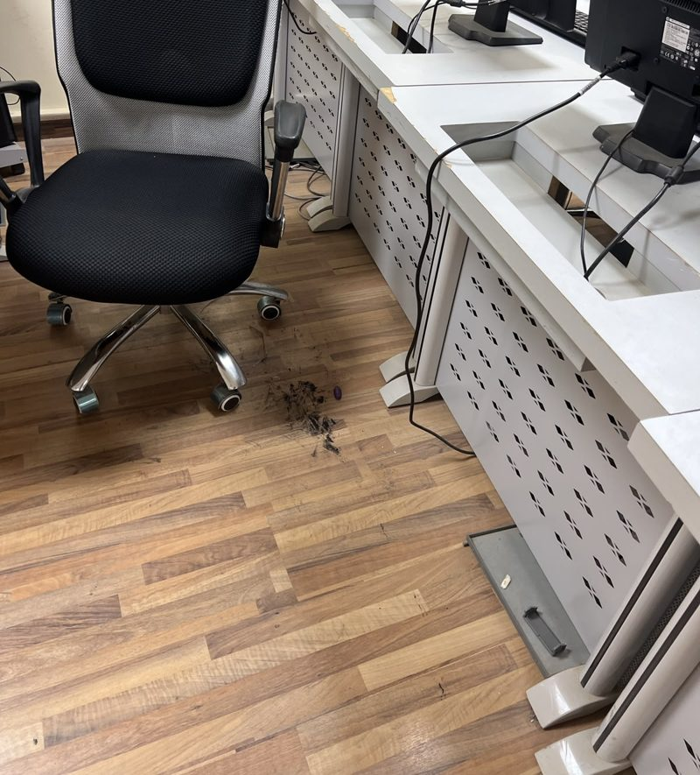
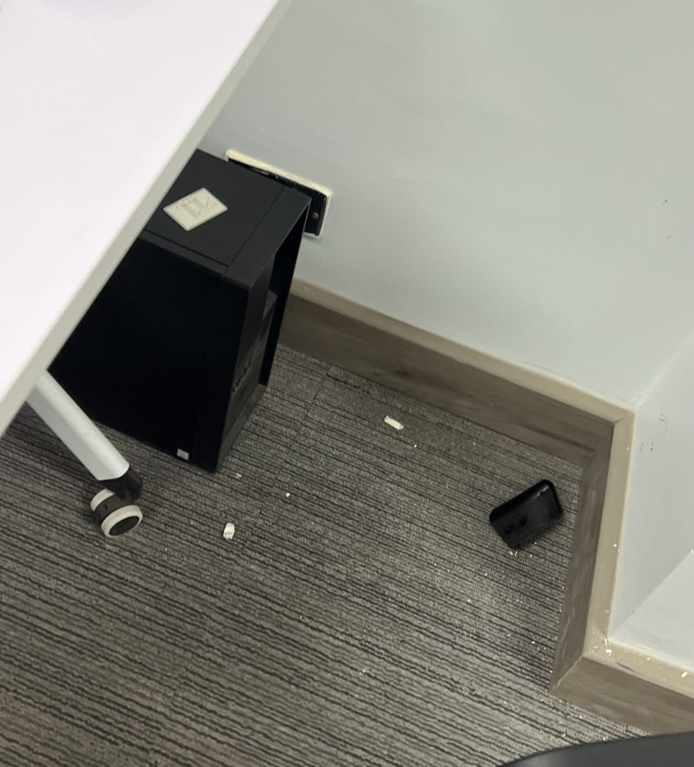
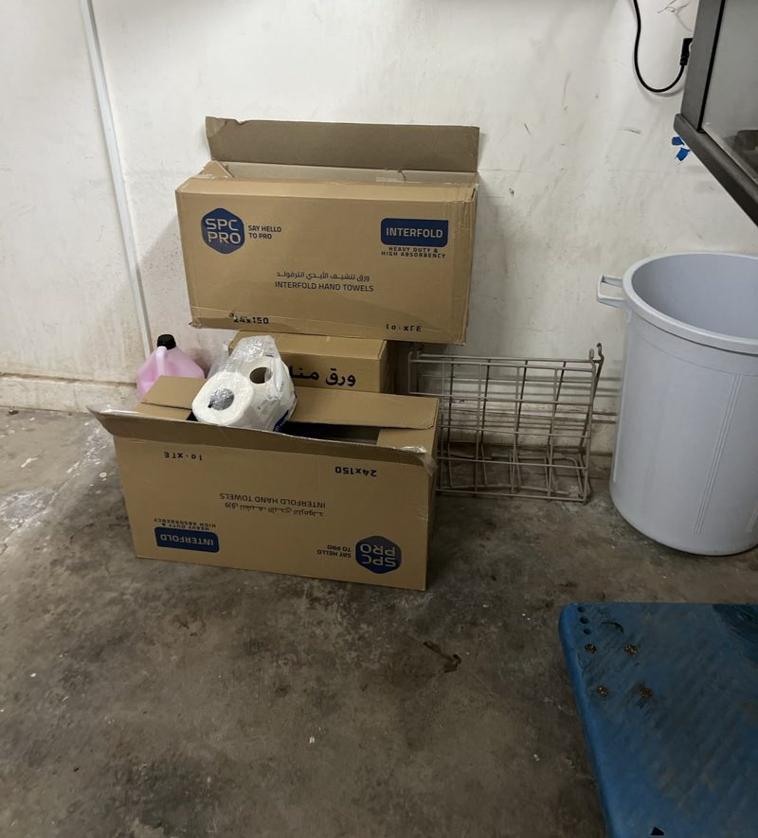
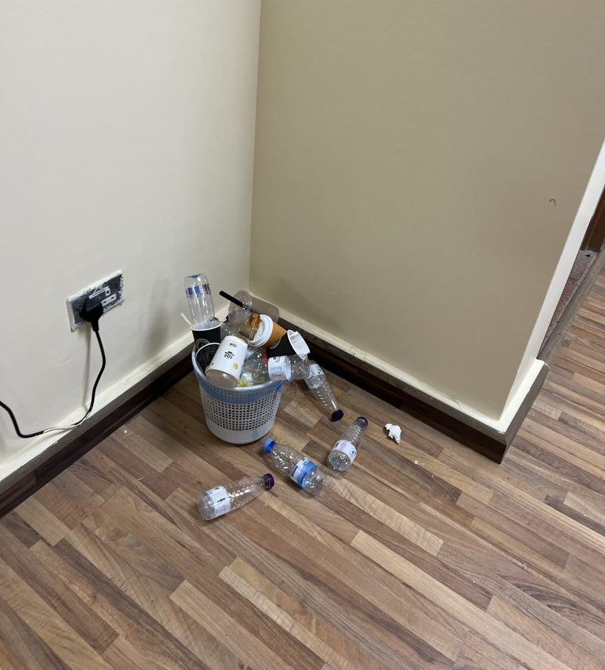

مخلفات وتخزين غير منظم
علبة مياه ملقاة في ممر المقاعد
بقايا وأتربة أسفل الكرسي
بقايا على سجاد المكتب
كراتين ومواد مخزنة في زاوية
مخلفات متناثرة حول السلة
يلزم تخصيص أماكن للتخزين وإبقاء الزوايا والأرضيات خالية من المخلفات

Slide 14
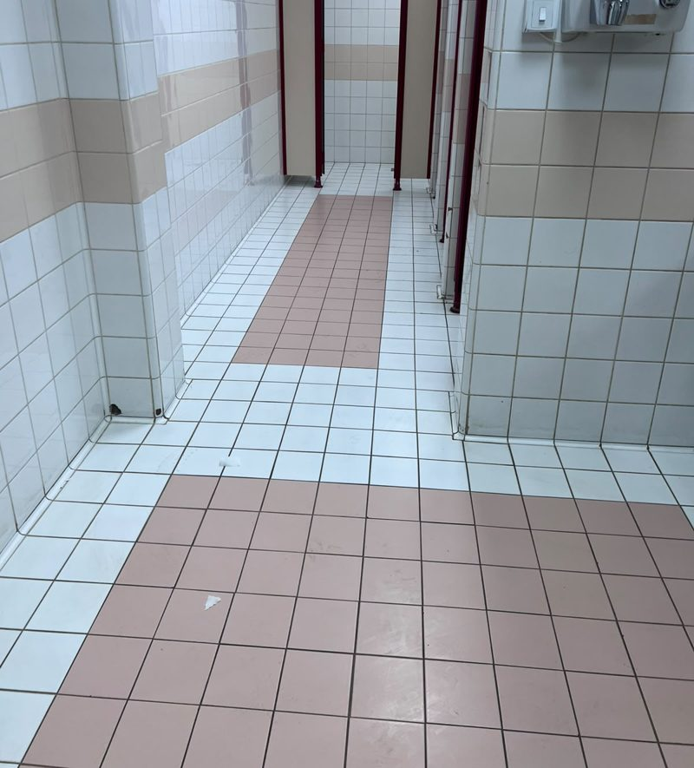
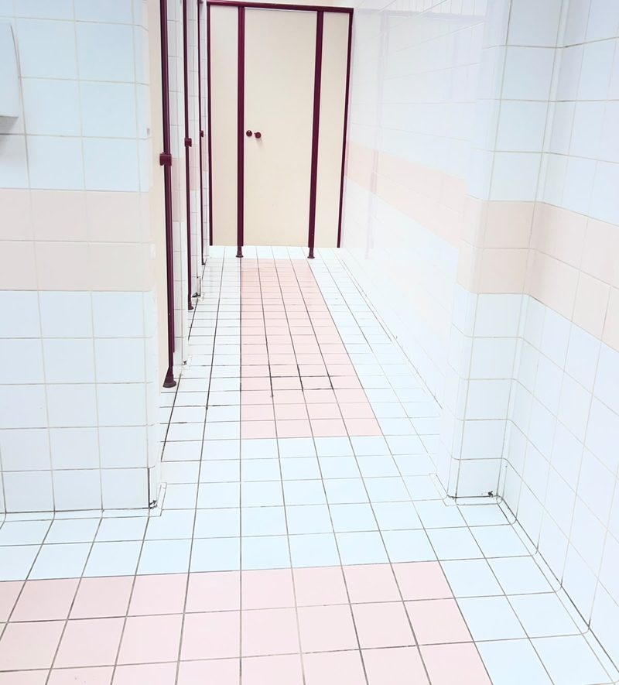
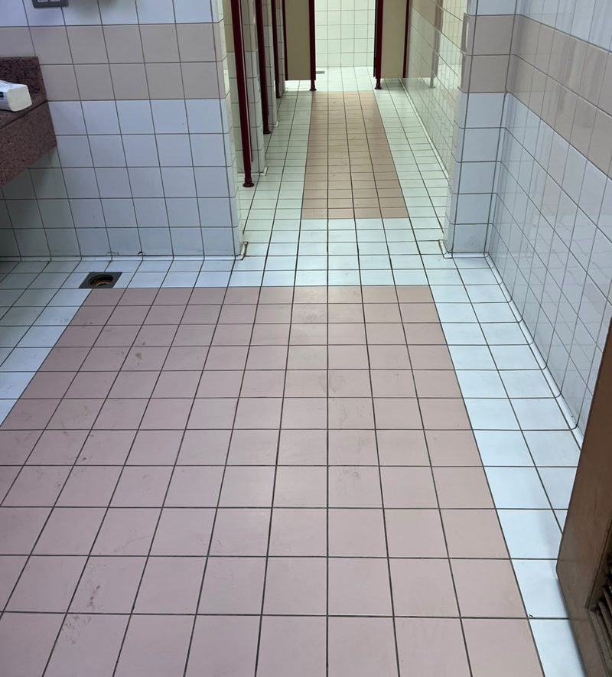

مواقع بحالة جيدة: الممرات ودورات المياه
دورة مياه نظيفة
ممر دورات مياه نظيف
أرضية دورة مياه نظيفة
ممر نظيف ولامع
المستوى الجيد في هذه المواقع يؤكد إمكانية الوصول للمستوى المطلوب في باقي المبنى

Slide 15
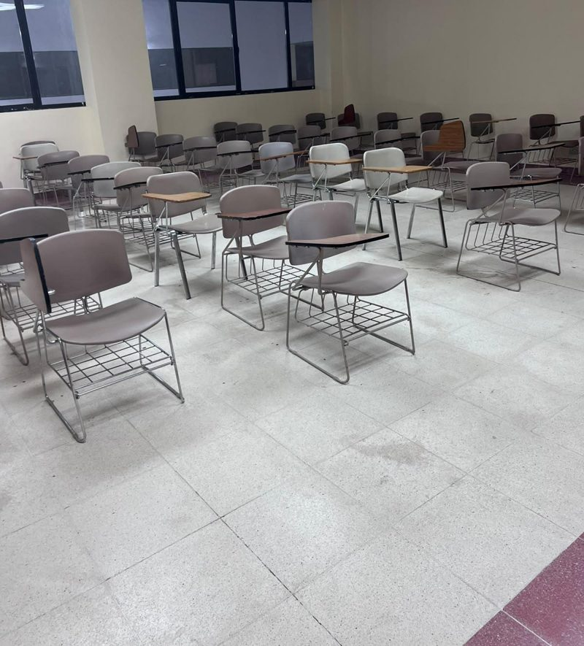
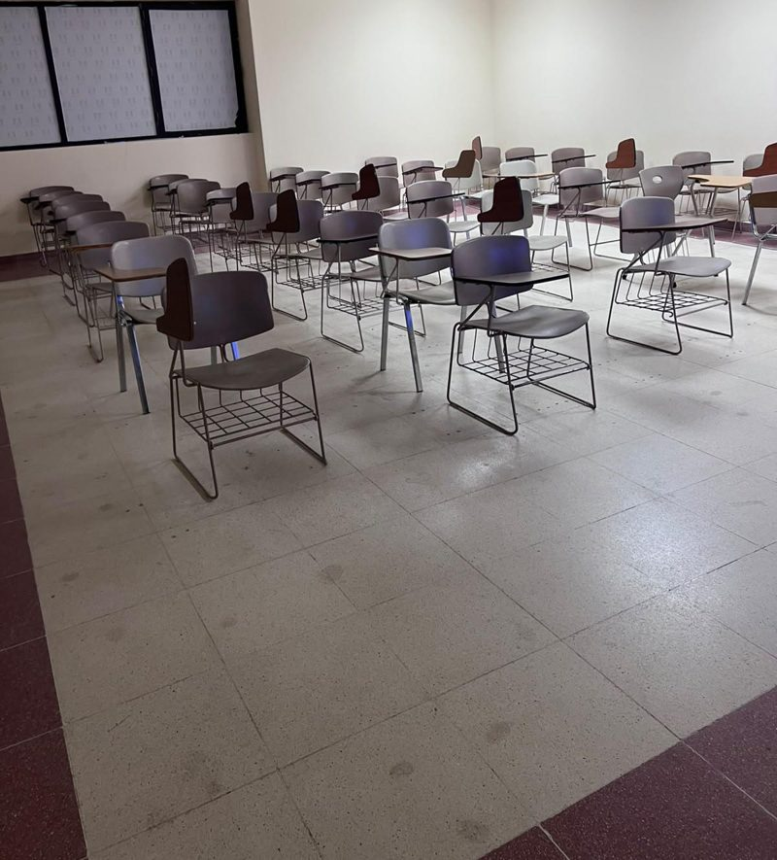


مواقع بحالة جيدة: القاعات الدراسية
قاعة بأرضية نظيفة
قاعة نظيفة ومرتبة
قاعة واسعة بحالة جيدة
قاعة مرتبة وأرضية نظيفة
قاعات مرتبة بأرضيات نظيفة، وهو المستوى المطلوب في جميع القاعات

Slide 16




مواقع بحالة جيدة: قاعات أخرى
الحفاظ على هذا المستوى في جميع القاعات
قاعة نظيفة ومنظمة
قاعة مرتبة وأرضية نظيفة
قاعة مرتبة ونظيفة
قاعة بحالة جيدة

Slide 17



عند وجود عائق أمام النظافة أو تدني مستواها
التواصل مع مدير الخدمات
الرفع على النظام
رصد الملاحظة وتوثيقها
إذا لم تُحل المشكلة بعد الرفع، يتم التواصل مباشرة مع مدير الخدمات.
يقوم مدير الإدارة برفع بلاغ على النظام مع إرفاق الصور والتفاصيل.
توثيق العائق أو تدني المستوى بالصور مع تحديد الموقع والتاريخ.
ألا يبقى أي عائق أو تدنٍّ في مستوى النظافة دون رفع ومتابعة حتى يُحل

Slide 18


التوصيات المقترحة
غسل السجاد غسلاً عميقاً بالاستخلاص
إزالة البقع القابلة للإزالة بالتنظيف المنتظم، ومعالجة البقع المتشربة في البلاط
زيادة مرات إفراغ سلال المهملات والمناديل وتغيير أكياسها خلال الدوام
إصلاح أو استبدال الصابونات والصنابير وحوامل الورق المعطلة
جولات ميدانية دورية موثقة بالصور لمتابعة التحسن
تنظيف عميق دوري لفواصل البلاط وفتحات التصريف في دورات المياه

Slide 19

شكراً لكم
تقرير مستوى النظافة – مبنى ٤
تاريخ الجولة: ١٧ / ١٠ / ٢٠٢٦م

